Slide 1

LINGUAGEM DE PROGRAMAÇÃO

Slide 2
Funções em C
Uma função nada mais é do que um bloco de código (ou seja, declarações e outros comandos) que pode ser nomeado e chamado de dentro de um programa
uma função é uma sequência de comandos que recebe um nome e pode ser chamada de qualquer parte do programa, quantas vezes forem necessárias, durante a sua execução.
programador não precisa saber o código contido dentro das funções de entrada e saída para utilizá-las. Basta saber seu nome e como utilizá-la.
Exemplos: scanf(), printf()
Duas são as principais razões para o uso de funções:
  Estruturação dos programas (programas contruídos a partir de pequenos blocos).
  Reutilização de código (o trecho de código pode ser utilizado diversas vezes).

Slide 3

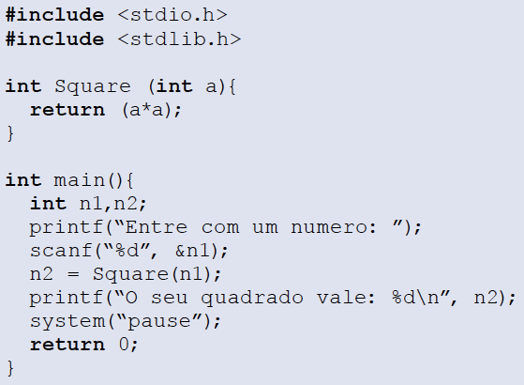
Funções em C
a declaração de uma função pelo programador segue esta forma geral:
O nome_função é como aquele trecho de código será conhecido dentro do programa.
Para definir esse nome, valem basicamente as mesmas regras para se definir uma variável.
Com relação ao local de declaração de uma função, ela deve ser definida ou declarada antes de ser utilizada, ou seja, antes da cláusula main()

Slide 4
Funções em C
a declaração de uma função pelo programador segue esta forma geral:
O nome_função é como aquele trecho de código será conhecido dentro do programa.
Para definir esse nome, valem basicamente as mesmas regras para se definir uma variável.
Com relação ao local de declaração de uma função, ela deve ser definida ou declarada antes de ser utilizada, ou seja, antes da cláusula main()

Slide 5
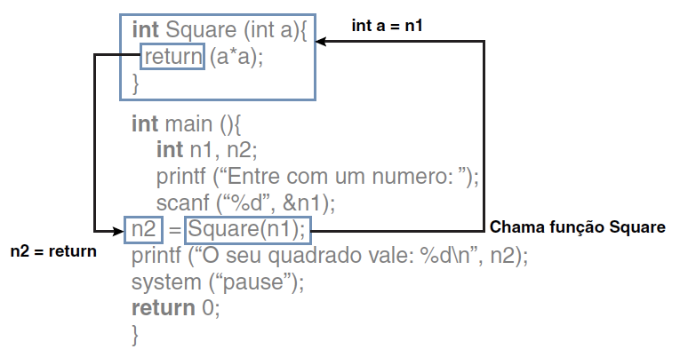
Funções em C
O funcionamento de uma função:
  O código do programa é executado até encontrar uma chamada de função.
  O programa é então interrompido temporariamente, e o fluxo do programa passa para a função chamada
  Se houver parâmetros na função, os valores da chamada da função são copiados para os parâmetros no código da função.
  Os comandos da função são executados.
  Quando a função termina, o programa volta ao ponto em que foi interrompido para continuar sua execução normal.
  •• Se houver um comando return, o valor dele será copiado para a variável que foi escolhida para receber o retorno da função.

Slide 6
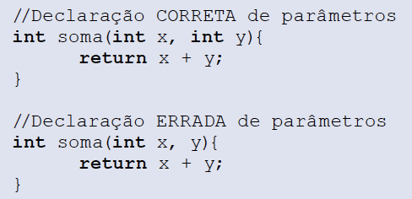
Funções em C
Parâmetros
  são o que o programador utiliza para passar a informação de um trecho de código para dentro da função.
  são uma lista de variáveis, separadas por vírgula, em que são especificados o tipo e o nome de cada variável passada para a função.

Slide 7
Funções em C
Dependendo da função, ela pode não possuir nenhum parâmetro. Nesse caso, pode-se optar por duas soluções:
  Deixar a lista de parâmetros vazia: void imprime().
  Colocar void entre parênteses: void imprime(void).

Slide 8
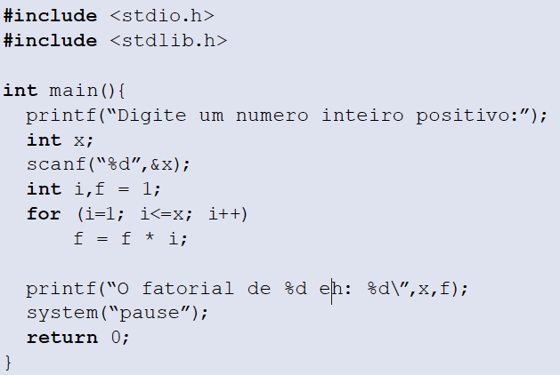
Exercício
Altere o programa abaixo criando uma função para calcular o fatorial do número

Slide 9
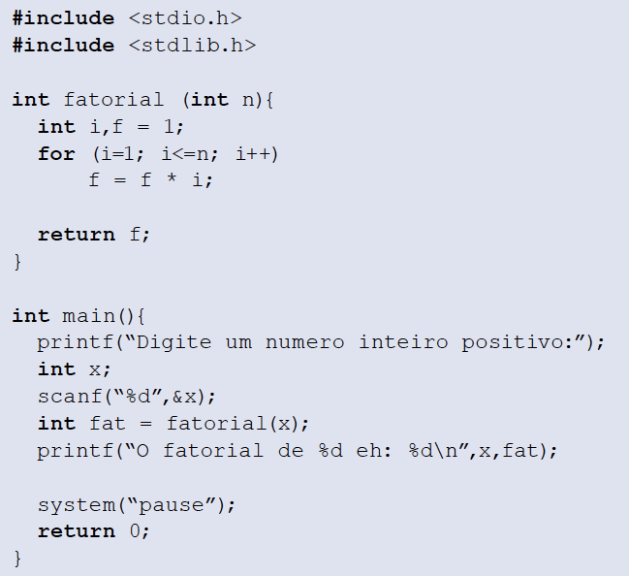
Exercício - Resposta
v

Slide 10
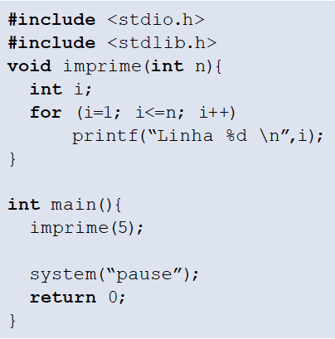
Funções em C
Retorno
O retorno da função é a maneira como uma função devolve o resultado (se ele existir) da sua execução para quem a chamou
Uma função pode retornar qualquer tipo válido na linguagem C
Uma função também pode NÃO retornar um valor. Para isso, basta colocar o tipo void como valor retornado
O tipo void é conhecido como tipo vazio. Uma função declarada com o tipo void vai apenas executar um conjunto de comando e não devolverá nenhum valor para quem a chamar.

Slide 11
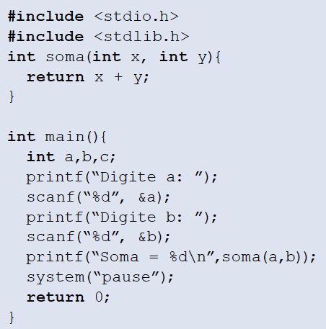

Funções em C
Retorno
Se a função não for do tipo void, ela deverá retornar um valor. O comando return é utilizado para retornar esse valor para o programa:

Slide 12
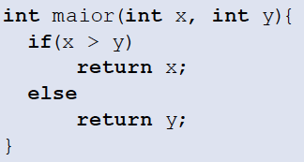
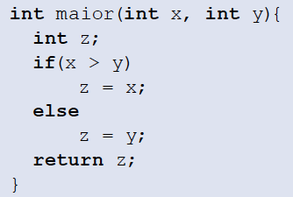
Funções em C
Retorno
Uma função pode ter mais de uma declaração return.
Nesse exemplo, os vários comandos return foram substituídos por uma variável que será retornada no final da função.

Slide 13
Funções em C
Tipos de passagem de parâmetros
os parâmetros de uma função são o mecanismo que o programador utiliza para passar a informação de um trecho de código para dentro da função
existem dois tipos de passagem de parâmetro: passagem por valor e por referência

Slide 14
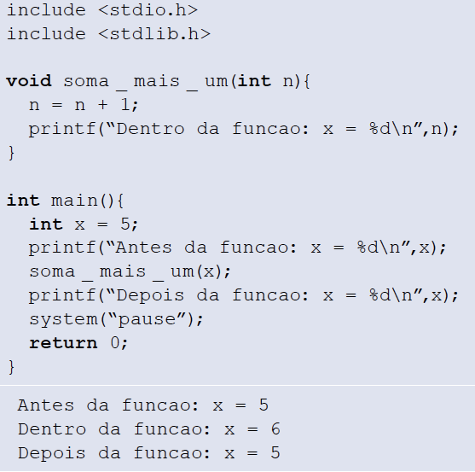
Funções em C passagem de parâmetros por Valor
Na linguagem C, os argumentos para uma função são sempre passados por valor, ou seja, uma cópia do dado é feita e passada para a função.
Esse tipo de passagem de parâmetro é o padrão para todos os tipos básicos predefinidos (int, char, float e double) e estruturas definidas pelo programador (struct).

Slide 15
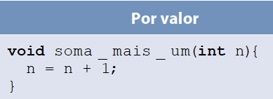
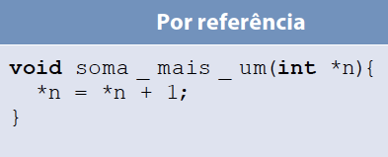
Funções em C passagem de parâmetros por Referência
existem casos em que é necessário que toda modificação feita nos valores dos parâmetros dentro da função seja repassada para quem a chamou
Quando se quer que o valor da variável mude dentro da função e essa mudança se reflita fora da função, usam-se passagens de parâmetros por referência.
Na passagem de parâmetros por referência não se passam para a função os valores das variáveis, mas os endereços das variáveis na memória.
Para passar um parâmetro por referência, usa-se o operador “*” na frente do nome do parâmetro durante a declaração da função.

Slide 16
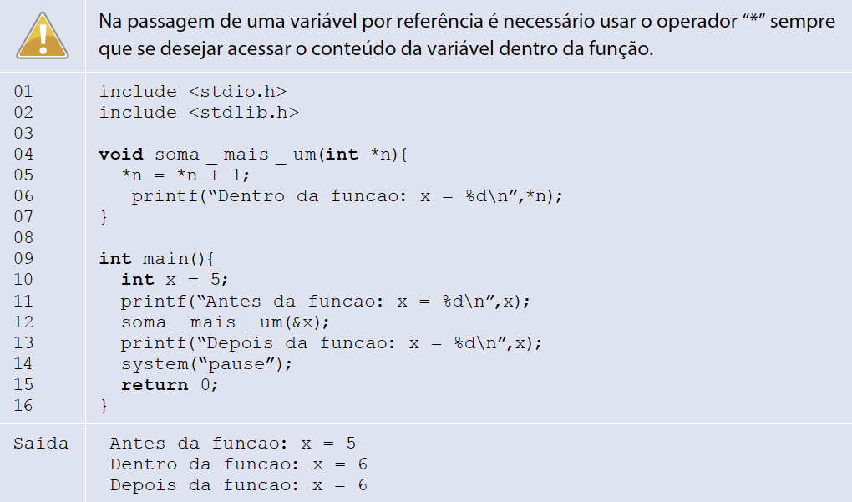
Funções em C passagem de parâmetros por Referência

Slide 17
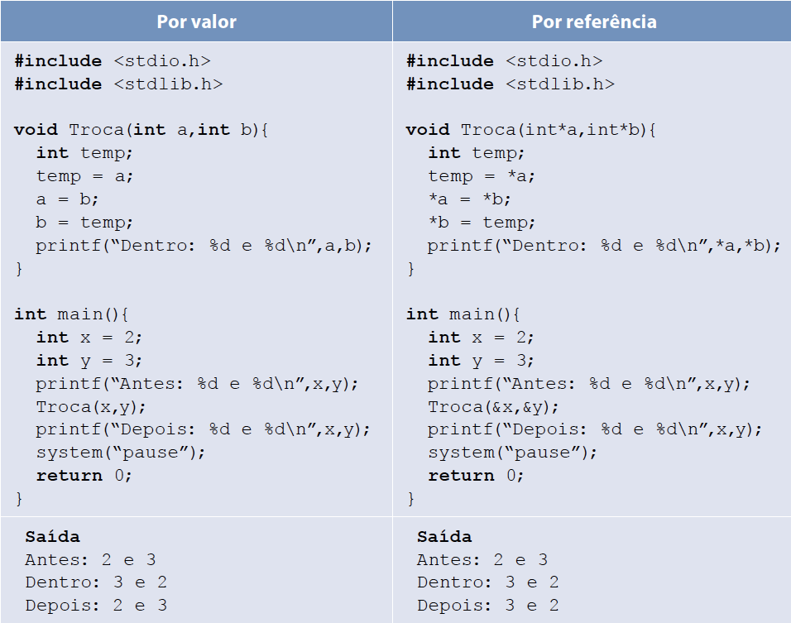
Funções em C passagem de parâmetros por Referência

